Slide 1
近期上櫃審查案例分享
上櫃審查部
103.9.30

Slide 2
特別宣導事項（一）行政委託案件
預計實施日期：103.11.1
受託範圍：本國及外國發行人首次辦理股票公開發行案件（本國發行人含併同申報之增資發行新股案件）及初次上櫃前現金增資案件
相關規定：近期公告（辦理與審查方式悉依募發準則規定）
注意事項：申請書正副本抄送對象
案件類型 | 首次公開發行 | 補辦公開發行併送增資案件 | IPO 現金增資案
本國 | ˇ | ˇ | ˇ
外國 | ˇ |  | ˇ
§ 本中心受託辦理本國及外國發行人募集與發行有價證券申報案件規定草案（報局核定中）

Slide 3
特別宣導事項（二）國內彈性面額制度
配合本國企業將規劃開放其股票面額不以新臺幣10元為限，故就申請上櫃公司規模之衡量標準，由現行「實收資本額5千萬元以上」標準修正為「實收資本額5千萬元以上，且募集發行普通股股數達5百萬股以上」。
國內企業也可以改為面額非10元，但每股面額應為一致。
變更面額作業比照減資作業，須停止過戶再重新新股掛牌。
公開資訊觀測站及本中心網站已經設置專區。

Slide 4
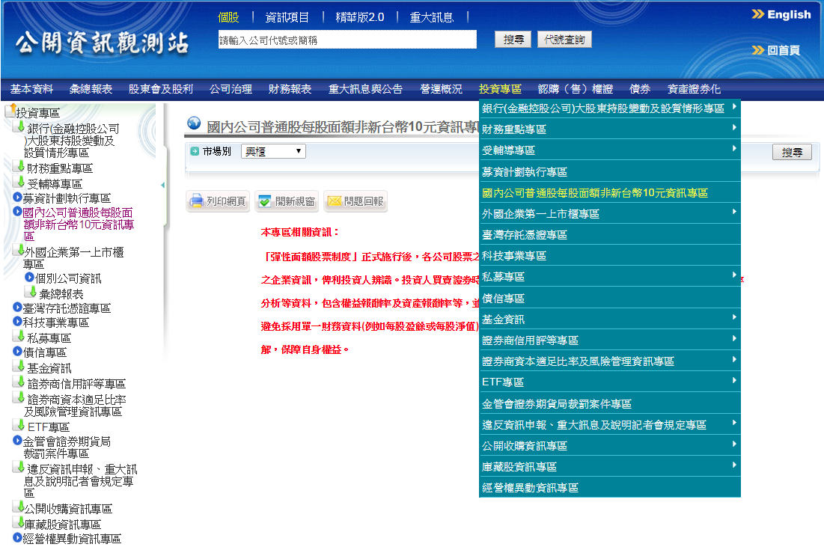

Slide 5
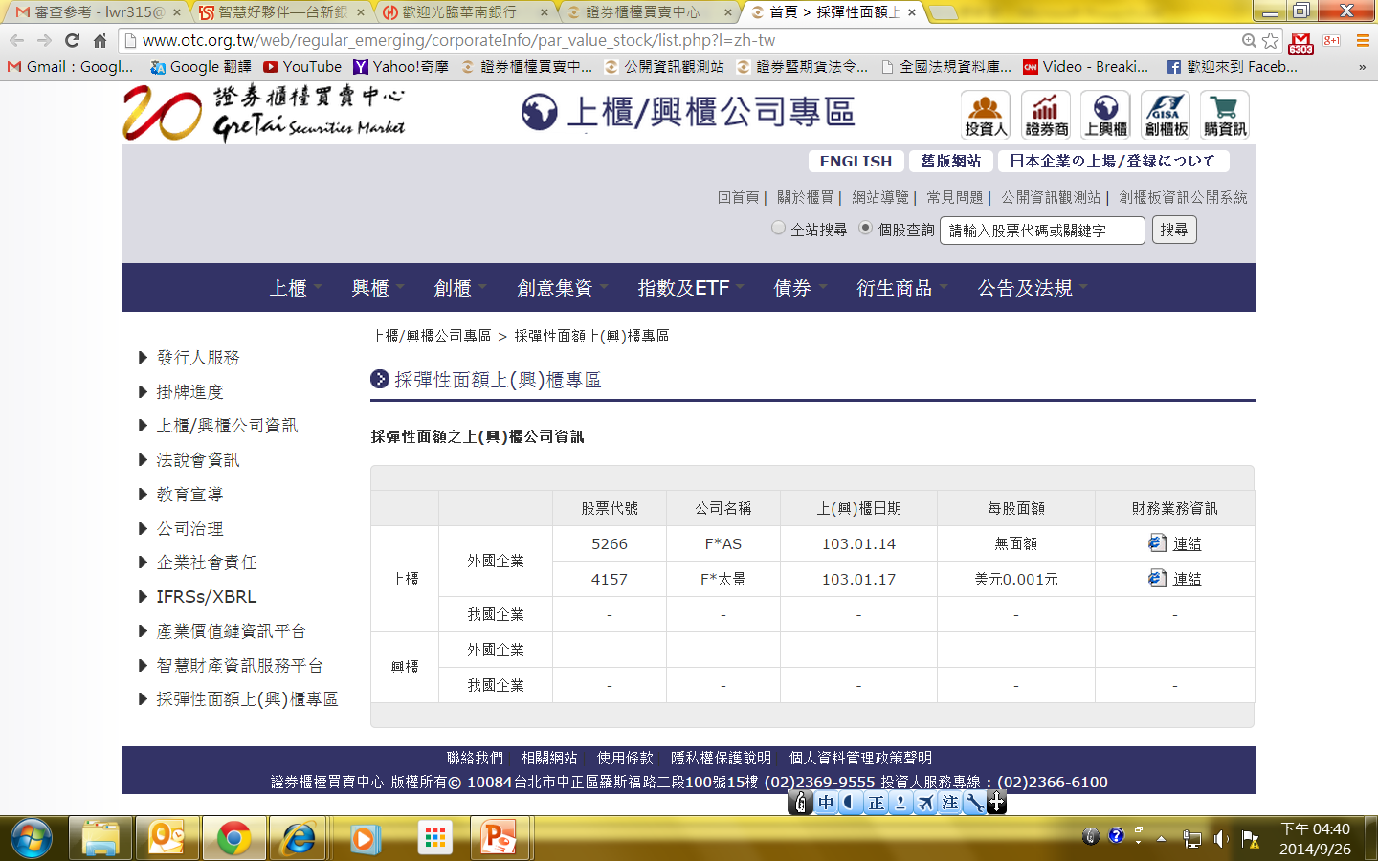

Slide 6
特別宣導事項（二）國內彈性面額制度（續）
為使投資人易於辨識，參考外國企業F*標示原則，目前規劃國內公開發行公司面額採非10元之公司，其「簡稱」原則草案如下（報局核定中）：
一、初次公開發行或初次登錄興櫃
例如：「*櫃買」（*+2國字）
二、已上（興）櫃公司變更面額為非10元
1.比照前開原則，原簡稱二個國字者較無影響，例如：
「櫃買」變更為「*櫃買」，因簡稱只能6 byte(=3個
國字) 原簡稱三個國字者需要配合調整。例如：
「台積電」變更為「*台積」
比照減資作業：
停止交易/過戶→（換發新股+變更簡稱）→新股掛牌
比照更名作業連續一段期間逐日發佈重訊公告面額與簡稱變更之情事

Slide 7
提醒注意事項
輔導規劃
生技醫療產業公司以科技事業身分申請上櫃時，應檢附未來五年度簡式預估損益表
預估IPO承銷股數時，應注意掛牌前可能增加之股份，例如:可轉換公司債轉換股份、認股權行使增加股份等
規劃IPO時程與客戶之溝通 ex.送件前遷廠致環評尚未取得無法如期送件

Slide 8
提醒注意事項(續)
實際輔導及申報財檢表
抽核比率 vs.替代查核程序
應善盡輔導責任，檢視受輔導公司之財務報告或公開說明書中揭露資訊之正確性及允當性。(包括重要合約權利義務、內外銷比重等)
基本檢查一定作 ex.董監持股%、轉讓超過1/2按月財檢表應確實評估
評估報告
應經內部複核再刊印，確認報告品質
工作底稿的編製應依「查核程序」做好底稿，並加以索引
無研發部門者亦應備註說明係以組織上那幾個單位歸納為研發單位

Slide 9
提醒注意事項(續)
送件前問題之溝通
應先確認問題的重點，並完成初步之評估看法
董監事、獨董涉訴訟案或獨立性問題
送件後之補充說明
券商的說明跟公司的回答都一模一樣（只有把「本」公司改為「該」公司）未說明券商對公司說明之查證程序
冗長的說明沒分段作小標題不易令人瞭解重點
數字錯誤或年度錯置
專有名詞有的用英文簡稱，有的用中文，前後不一致

Slide 10
母公司股權分散行為是否損及母公司股東權益
問題
申請公司係由上市(櫃)母公司分割設立或轉投資成立，母公司為降低持股陸
續出售申請公司持股或申請公司辦理現增，母公司放棄認購，改洽特定人認購，
相關股權分散程序是否未損及母公司股東權益。
評估重點
應至少涵蓋下列事項，據以綜合評估是否未損及母公司股東權益：
1.母公司股權分散程序是否合法：處分或放棄現增之原股東儘先分認權利之數量，
是否需先經股東會決議，並依規定辦理重大訊息之申報(本中心業務規則第16條之3)
2.認購對象合理性：
所洽特定人對公司是否有實質助益？
宜提供母公司股東優先認購之機制。
3.出售持股或現增之價格合理性：
除考量營運及財務狀況外，應將興櫃成交均價列入訂價參考。

Slide 11
申請公司是否確實遵守法令
問題
申請公司之總公司設於A(縣)市，另於B(縣)市設有辦事處，辦事處員工
人數大於30人，惟申請公司僅將勞資會議相關資料檢送至A(縣)市主管機
關核備，致勞動部函復本中心意見徵詢時表示該公司未於辦事處成立勞資
會議，而有違法情事。
評估重點
推薦證券商於輔導過程中應確實瞭解申請公司總公司及辦事處人員設置情形，
並評估申請公司是否遵守相關法令。
註：依勞資會議實施辦法第2條，事業單位應依本辦法規定舉辦勞資會議；其事業場所勞工人數
在三十人以 上者，亦應分別舉辦之。

Slide 12
營運週轉能力之評估
評估重點
1.瞭解申請公司合併應收帳款週轉天數增加之原因、逾期情形及帳款收回可能性、暨帳款具體控管及保全措施。
2.瞭解申請公司合併存貨週轉天數增加之原因及合理性、存貨去化之可行性及存貨備抵跌價損失合理性，暨產銷控管之具體改善措施。
3.推薦證券商應就申請公司所提上述措施之可行性及是否落實執行，暨其效益等事項予以評估。
4.瞭解申請公司營運活動現金流量呈淨流出之原因及其未來改善營運活動現金流量之具體因應措施。另推薦證券商應就該公司銀行借款還款計劃及營運週轉能力予以評估。
申請公司合併應收帳款逾期情況嚴重、存貨備貨金額過高且去化不佳，造成應收帳款及存貨週轉天數大幅增加，且申請年度截至最近期營運活動之現金流量呈淨現金流出。

Slide 13
中國大陸生產基地未取具國土證 及房產證等對申請公司影響之評估
申請公司大陸生產基地所承租廠房之出租人並未取具國土證及房產證
評估重點
1.取具當地政府出具該用地係「工業用地」之合規使用證明文件。
2.若國土證及房產證之申請正在審批中，應取具當地政府出具相關證明文件。
3.若該用地未能申請國土證及房產證，應了解其原因。
4.評估如被要求搬遷是否可向出租人要求搬遷相關費用或損害賠償， 並說明是否有預備的生產用地、搬遷所需花費之時間及相關成本， 暨對申請公司財務業務之影響以及相關之因應計劃。

Slide 14
中國大陸員工未足額投保社會保險
中國地方政府考量招商等地方自治因素，
僅要求公司依當地平均工資及部份員工人數投保及繳納五險一金。
評估重點
1.申請公司實繳數與依中央所規定之應繳數差額部分，應以中央所規定之工資總額及最近期的在職員工人數為估算基礎，至少往前估計3年度，並據以估列入帳。
2.上櫃掛牌後，申請公司除應依循各地方政府要求投保內容足額繳納外，尚需對於無法全數繳納部分，由簽證會計師複核後每季估列入帳。
3.申請上櫃時應取具生產基地所屬地方政府出具之「合規繳納證」。
4.由公司負責人承諾若未來被要求補繳或相關罰款由其個人自行承 擔。

Slide 15
特殊行業之適法性評估
申請公司若屬特殊行業（如交通運輸、農業、…等），
推薦證券商應注意其目的事業相關法規之規範，並評估其適法性。
評估重點
1. 例如申請公司若屬交通運輸業，推薦證券商應就交通部所訂相關法規 增加評估查核程序，評估其適法性。
2. 若有尚未取得營業執照情事，因有營運中斷之虞，推薦證券商應瞭解 其發生緣由，評估該營運風險與影響性，且據以作成評估結論， 並於評估報告及工作底稿中揭露相關評估說明； 若該等情事具重大影響性，推薦證券商應輔導申請公司改善後再行送件。
審查重點

Slide 16
子公司身分申請上櫃之評估
申請公司A為上櫃公司B持股不及二成之轉投資公司， B公司以對A公司有實質控制力為由納入其合併財報編製個體， 但推薦證券商卻認定A公司不適用子公司身分申請上櫃補充規定， 顯有疏失
評估重點
1. 評估是否構成母子公司，非僅以持股是否過半為唯一考量。
2. 應檢視B公司合併財報編製個體，是否納入A公司。
3. 推薦證券商之評估前後矛盾，在評估納入集團企業主體時，先認定
B公司對A公司具有實質控制力，係A公司之母公司，但後續於評估
是否適用母子公司補充規定時，卻又評估A公司非屬子公司。
4. 因涉及上櫃申請准駁與否之重要參考，推薦證券商應依集團企業申
請上櫃補充規定補行評估。
審查重點

Slide 17
獨立董事資格條件
申請公司與A單位簽有重要技術移轉合約，該公司獨立董事為
A單位之常務董事。
評估重點
1.評估該獨立董事之資格條件是否符合「公開發行公司獨立董事
設置及應遵循事項辦法」規定。
2.券商執行之查核程序是否適足。
注意條款：為公司或關係企業提供商務、法務、財務、會計等服務或諮詢之專業 人士、獨資、合夥、公司或機構之企業主、合夥人、董事（理事）、 監察人（監事）、經理人及其配偶

Slide 18
未確認法人股東揭露之正確性
申請公司前十大法人股東之主要股東為法人，
有以法人身份投資該公司之股東，但推薦證券商未取得佐證資料以確認法人股東之主要股東揭露正確性。
評估重點
1.採取必要之查核程序以瞭解該公司法人股東之最終股東身份及背景，並於審查報告正確揭露該公司法人股東之主要股東。
2.評估該法人股東及其最終股東與該公司關係，是否有以他人名義持有股份，及是否有證交法43條之1及內部人申報義務。

Slide 19
「無形資產-專門技術」減損
申請公司取得專門技術開發新產品，並帳載「無形資產-專門技術」，惟截至送件時，該項專門技術仍未商品化。
評估重點
1.瞭解該公司取得專門技術方式及認列無形資產之合理性。
2.瞭解該公司以專門技術開發商品之計畫時程及目前執行情形。
3.瞭解該公司對「無形資產-專門技術」減損評估所採假設基礎之合理性。
審查重點

Slide 20
支付佣金相關管理機制
問題
申請公司直接支付佣金予重要客戶之高階主管，未與佣金收受者簽訂佣金合約，除佣金真實去向無法確定外，公司內部亦未訂定相關管理辦法，內控作業顯有缺失，且似有違反誠信經營守則之情事，另會計師亦未針對佣金科目進行查核。
評估重點
1.瞭解公司是否訂定佣金作業辦法及落實執行。
2.瞭解佣金收受者之背景，若收受者為客戶主管，則需評估申請公司是否有違反誠信經營守則之情事。
3.會計師及券商應針對佣金科目採行必要之查核程序。
4.瞭解公司與佣金收受者是否訂定佣金合約，規範支付條件等事項。
5.瞭解佣金支付對營收之貢獻，據以評估支付金額之必要性及合理性，並參酌同業情形綜合研判。
審查重點

Slide 21
公司使用私人帳戶交易
申請公司之利用高階主管人民幣私人帳戶交易，用以收取中國大陸地區銷售款項及支付當地租金等費用
評估重點
1.瞭解其使用私人帳戶交易之原因。
2.瞭解該私人帳戶之交易真實性、入帳完整性及中介機構採行之
查核程序。
3.瞭解該私人帳戶之內部控制制度控管情形及評估資金遭挪用風險。
4.評估使用私人帳戶之適法性：包括利用私人帳戶交易違反中國相
關法令風險、涉及逃漏稅或協助他人逃漏稅之稅務風險等。
5.申請公司內部控制應明訂不可使用私人帳戶進行交易。
6.因目前公司已可在台灣開立人民幣帳戶，故建議公司可以此方式收取人民幣款項。

Slide 22
申請公司與董事所簽訂之合約，應經董事會決議通過，並由監察人為代表公司簽約
申請公司與其董事簽訂租賃契約，其決策程序僅經申請公司依其內部
核決權限表之規定由申請公司總經理簽核，並申請用印流程後，由申請
公司董事長代表申請公司與董事訂定契約。
評估重點
1.依證交法第14條之3，涉及董事或監察人自身利害關係之事項
應經董事會決議通過。
2. 依公司法第223條，董事為自己或他人與公司為買賣、借貸或
其他法律行為時，由監察人為公司之代表。

Slide 23
董事轉讓持股超過選任時之1/2而當然解任
問題
申請公司董事長於補辦公開發行前，因股權規劃已轉讓持股超過選任時
之1/2，嗣於公開發行後月餘，為符合興櫃股票掛牌標準，再次轉讓持股
予推薦證券商。
評估重點
1.依公司法第197條第1項，董事在任期中轉讓持股超過選任時之
二分之一時，其董事當然解任之規定，僅適用於公開發行公司，
因此申請公司董事長補辦公開發行前轉讓持股之行為，不會導致
當然解任董事一職。
2.惟於公司公開發行後，董事亦有轉讓持股之情事，則應併同公開發
行前之轉讓股份數，累計計算是否超過選任時之二分之一。
(92.5.6經商字第 09202092230 號)

Slide 24
內部控制
內部控制制度未能有效執行：
子公司高階主管隱匿自行設立新公司與子公司交易，並成為子公司
前十大銷售客戶，致母公司未揭露此關係人交易
評估重點
1.評估子公司新增主要客戶基本資料之真實性。
2.評估申請公司關係人交易揭露之正確性。
3.評估申請公司後續改善措施之有效性。
確實取得主要進貨及銷貨、佣金、預付、預收等交易對象之客戶基本資料，並自行查證。

Slide 25
員工認股權憑證之實際認購情形未符合規定
發行公司為吸引人才，於發行員工認股權憑證時，藉由代掛方式保留部分額度給未來員工及約聘人員，致有違反認股權發行辦法之情事
評估重點
1.瞭解發生緣由及適法性之評估。
2.查核代掛及實際認股情形，以及實際獲配人是否均為
員工，而無圖利特定人之情事。
3.針對尚未執行之認股權憑證，瞭解發行公司擬採行處
理方式。
4.評估發行公司未來擬採行之改善及控管方式。

Slide 26
交易及帳務處理有形式與實質不符之虞
A公司為節省勞健保費等人事支出，透過B公司提供未有對價服務之發票供其帳列進貨/服務費，A公司形式上支付貨款/服務費予B公司，惟實際上係透過B公司支付薪資費用予部分員工
評估重點
1.瞭解前開情事發生之原由。
2.前開情事對財務報告之影響及是否違反公司內控規範。
3.低報薪資費用及高估進項稅額扣抵之稅務風險暨低估勞健保費與退休金等人事支出之影響。
4.是否涉及違反誠信原則。
5.具體改善措施及後續會計師出具內控查核意見。

Slide 27
大陸子公司以往有漏開發票及部分貨款
由私人帳戶代收之情事
A公司之大陸子公司因部分銷貨客戶係屬個體工商戶組織，而該等客戶常會要求將其應付之貨款匯至私人帳戶而非公司帳戶，並要求公司不要開立發票，而造成該大陸子公司產生漏發票及銷貨對象與收款對象不一致之情事。
評估重點
1.該等銷貨模式可能面臨之風險
漏開發票本身產生之漏申報營業額暨逃漏稅風險
私人帳戶收受貨款違反中國相關法令之風險
漏開發票及以個人帳戶收款是否衍生被認定為協助他人逃漏稅而違反當地法令之風險
該私人帳戶內部控制不足產生資金遭挪用之風險。
2.公司之改善因應策略

Slide 28
發行公司帳列機器設備與實體盤點內容不符
興櫃公司帳列國外機器設備除未有進口報單文件外，其餘採購單據及
匯款憑證齊備，惟實地盤點帳列機器設備時發現有不符異常情事。
評估重點
1.評估國外機器設備進口未具備進口報單文件之原因及合理性。
2.除實地盤點機器設備數量型號外，另檢視機器設備品項廠牌LOGO是
否有異常情形(本案為例，一般廠牌LOGO為蝕刻金屬片或設備上，
但實地發現LOGO為膠帶貼紙且與發行公司之前主動提供設備之照片
不符)。
3.機器設備採購對象如非原廠或其關係企業者，應深入評估採購對象
金額進口憑證及驗收方式(例如，鈀材或設備等重物之收貨單為一
般宅配快遞運送，似不合理)之合理性。

Slide 29
發行公司銀行資料與公司內部人往來未入帳
查閱興櫃公司銀行存摺發現有內部人資金往來情事，以及
支票存根開票支付對象有非公司往來廠商之民間融資公司。
評估重點
1.中介機構抽核公司重大資金收支時，除注意主要往來銀行帳戶外，
對於其他銀行帳戶也應適當檢視評估資金收支情形。
2.評估檢視銀行存摺及對帳單摘要出現公司內部人資金往來原因
及合理性，並核對相關銀行或現金明細帳有無入帳不符情事(例如，
正確應為股東往來交易，但卻以沖抵應收帳款入帳，顯有異常) 。
3.檢視支票存根有無異常開立對象(例如，內部人或民間融資公司等)
及背書保證內控作業有無疏失。

Slide 30
交易條件不合理
興櫃公司依合約約定之權利義務顯有不對等情事及實際執行有不合營業
常規之情事。另針對部分供應商之進貨採100%預付貨款方式，惟經查核
發現有預付貨款逾一年仍未進貨之情事。
評估重點
1.應檢視合約雙方交易之實際執行及帳務處理情形。預付貨款交易之
必要性及遲未進貨之合理性。
2.應檢視相關交易之合約內容及廠商基本資料表，注意是否有條件異
常之情形。
3.應查核公司與交易對象是否為實質關係人，且應非僅就形式進行瞭
解，對於交易條件更應善盡專業應有之注意，判斷雙方是否具實質
關係，以進一步釐清是否損及股東權利。
審查重點

Slide 31
重大資本支出涉及不合營業常規交易
A公司實收資本額約4億元，於T年大量購置機器設備達2億元，且前開交易
有以下情形：
1.向整合性廠商採購機器設備，而非直接向設備廠商購買。
2.部分整合性廠商登記地址相同、係無實際營運活動之海外公司、主要營業
項目與設備整合無關。
3.共簽訂30幾份合約，其中半數集中於2日內簽訂，但A公司不僅無法提供詢
比議價文件，且ERP系統之部分資產採購單資料遭刪除。
4.未依核決權限規定向董事會報告，且部分新購設備旋即置放外部倉庫。
評估重點
1.瞭解固定資產大幅增加之原因及合理性，且比較產業同業情形。
2.瞭解不直接向設備廠商採購之原因及透過整合性廠商之必要性。
3.瞭解交易對象之背景、過去往來情形、是否為關係人交易、交易流程及相關
內控表單與合約等書面文件及ERP系統資料核對。
4.實地盤點固定資產，並詢問及觀察實際運作效益。
5.瞭解設備寄外之內控程序、保全措施及新購設備旋即寄外之原因。

Slide 32
未善盡登錄興櫃前鉅額會計科目之查核
1.該公司於登錄興櫃前依其大陸子公司出貨記錄即調整認列轉投資收益
（其大陸子公司帳務處理係採稅務會計概念，帳款未收回、未開立發票
且未認列銷貨收入)，而於登錄興櫃後極短期間內全數迴轉。
2.登錄興櫃時仍有鉅額股東往來。
評估重點
1.登錄興櫃前應取具財報分析會計科目重大差異，並對申請登錄興櫃公司及其子公司之帳務處理及內部控制執行情形需有一定程度之瞭解。
2.登錄興櫃前應就公司股東往來性質之會計科目瞭解其交易內容之合理性，暨確實輔導改善。
3.對子公司之營運狀況應執行必要之查核程序(除觀察轉投資公司運作狀況、參考相關產業資料外，應取得子公司相關財務報表或管理報表予以佐證)。
4.每月輔導時，對該公司會計科目大幅變動應瞭解其合理性並執行必要且足夠之查核程序，確認登錄時對外公告之自結財務數字是否無異常。

Slide 33
重大採購交易以鉅額現金支付個人
甲興櫃公司委託大陸乙公司代為採購設備及進料，惟相關款項係以現金交付
予個人而非生產廠商，有交易對象與付款對象不一致情事，且遲未驗收
之情事。
評估重點
1.深入查核該交易真實性及是否涉有非常規交易情事。
2.瞭解委由乙公司代採購之必要性、合理性及現金交付之個人與乙公司之
關係，以及相關現金被侵占之風險。
3.查核甲公司請採購及驗收程序是否符合內部控制規定流程，及是否依「
公開發行公司取得或處分資產處理準則」公告。若有違反內部控制規
定，應追蹤該公司改善措施之可行性及後續落實之情形。
4.查核遲未驗收之原因及相關資產保全之程序，以及有無損及股東權益
之情事。

Slide 34
與關係人簽訂重大工程合約
問題
甲興櫃公司與關係人簽訂重大工程合約，惟關係人之營業性質非屬工程營建
業，甲公司預付鉅額款項已逾二年，而仍遲未開工。
評估重點
1.就重大預付款項查核遲未沖轉之原因及合理性。
2.瞭解與關係人簽訂工程合約之必要性及其是否涉有非常規交易，
以及損及股東權益之情事。
3.財務報告中是否已充分揭露工程延滯及相關違約條款等情事。

Slide 35
簡報完畢
企業籌資便捷
大眾投資更穩當

